Slide 1
Επανάληψη

Slide 2
Άσκηση Α
Μια μελέτη με ερωτηματολόγια, διερεύνησε την επαγγελματική ικανοποίηση σε απλό τυχαίο δείγμα n=300 νοσηλευτών που εργάζονται στην Αθήνα.
Η επαγγελματική ικανοποίηση καθορίστηκε από το σκορ των ατόμων (δυνατό εύρος από 0 μέχρι 50). – ΠΟΣΟΤΙΚΟ ΧΑΡΑΚΤΗΡΙΣΤΙΚΟ
Οι δειγματικές στατιστικές για το σκορ επαγγελματικής ικανοποίησης υπολογίστηκαν ως εξής
μέση τιμή=16 -- τυπική απόκλιση=4 ---- Διάμεσος = 14
Ενδοτεταρτομοριακό εύρος: από 12,5 έως 21
Απαντήστε σύντομα στις ερωτήσεις:

Slide 3
μέση τιμή=16 -- τυπική απόκλιση=4 ---- Διάμεσος = 14
Ενδοτεταρτομοριακό εύρος: από 12,5 έως 21
α) Τι πληροφορία δίνει η τιμή 12,5 (και τι πληροφορία η τιμή 21);
Το 25% των νοσηλευτών είχε σκορ επαγγελματικής ικανοποίησης μικρότερο από 12,5 – είναι το Q1
Το 75% των νοσηλευτών είχε σκορ επαγγελματικής ικανοποίησης μικρότερο από 21 – είναι το Q3
(ισοδύναμα μπορούμε να πούμε «Το 25% των νοσηλευτών είχε σκορ επαγγελματικής ικανοποίησης μεγαλύτερο από 21»)

Slide 4
μέση τιμή=16 -- τυπική απόκλιση=4 ---- Διάμεσος = 14
Ενδοτεταρτομοριακό εύρος: από 12,5 έως 21
β) Είναι η κατανομή του σκορ επαγγελματικής ικανοποίησης συμμετρική; Δικαιολογήστε την απάντηση σας. ΄Μπορείτε να ζωγραφίσετε ένα θηκόγραμμα;
Η μέση τιμή 16 είναι πιο μεγάλη από τη διάμεσο, συνεπώς έχουμε θετική ασυμμετρία
Όχι!! Λείπει η μικρότερη και η μεγαλύτερη τιμή. Αν και γνωρίζουμε ότι η κλίμακα είναι από το 0 μέχρι το 50, δεν ξέρουμε ποιες τιμές (μικρότερη-μεγαλύτερη) βρήκαμε στην πραγματικότητα στο δείγμα μας.

Slide 5
μέση τιμή=16 -- τυπική απόκλιση=4 ---- Διάμεσος = 14
Ενδοτεταρτομοριακό εύρος: από 12,5 έως 21
γ) Να βρείτε την διακύμανση
Διακύμανση = το τετράγωνο της τυπικής απόκλισης = 4*4=16

Slide 6
μέση τιμή =16 -- τυπική απόκλιση=4 ---- Διάμεσος = 14
Ενδοτεταρτομοριακό εύρος: από 12,5 έως 21
δ) να υπολογίσετε τον συντελεστή μεταβλητότητας (CV)
CV = 4/16*100 =
0,25*100 = 25%

Slide 7
ΘΥΜΙΖΟΥΜΕ: H σημασία της Τυπικής Απόκλισης (σ) – περίπτωση 2
Σε απόσταση ΔΥΟ τυπικών αποκλίσεων από τη μέση τιμή, υπάρχει
περίπου το 95% των περιπτώσεων μέση τιμή =μ ή $\overline{X}$ - τυπική απόκλιση (σ ή S)

Slide 8

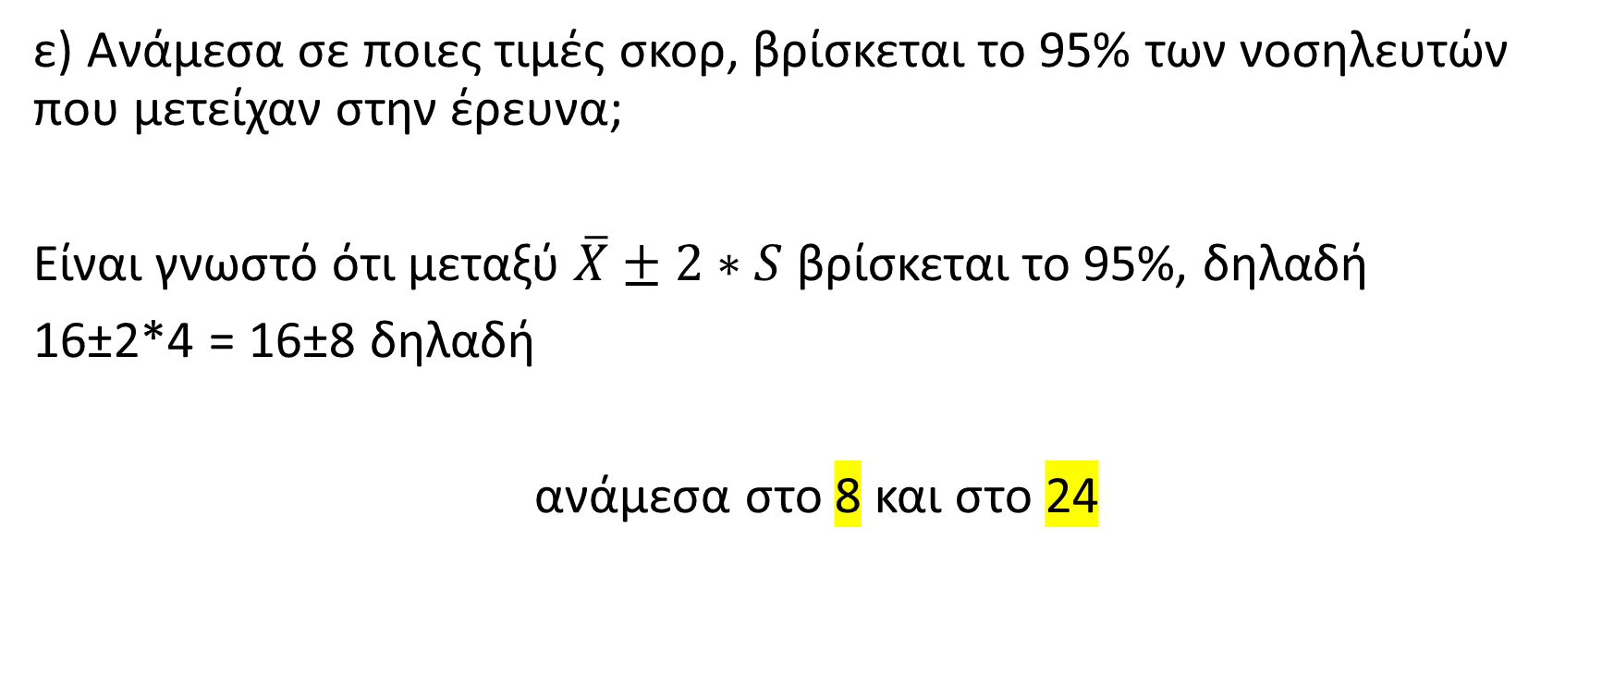
μέση τιμή ($\overline{X}$)=16 -- τυπική απόκλιση (S) =4
ε) Ανάμεσα σε ποιες τιμές σκορ, βρίσκεται το 95% των νοσηλευτών που μετείχαν στην έρευνα;
Είναι γνωστό ότι μεταξύ $\overline{X}±2∗S$ βρίσκεται το 95%, δηλαδή
16±2*4 = 16±8 δηλαδή
ανάμεσα στο 8 και στο 24

Slide 9
95% Διάστημα Εμπιστοσύνης για τη μέση τιμή πληθυσμού (μ)
--- προσεγγιστικό, για μεγάλα δείγματα ---

Slide 10
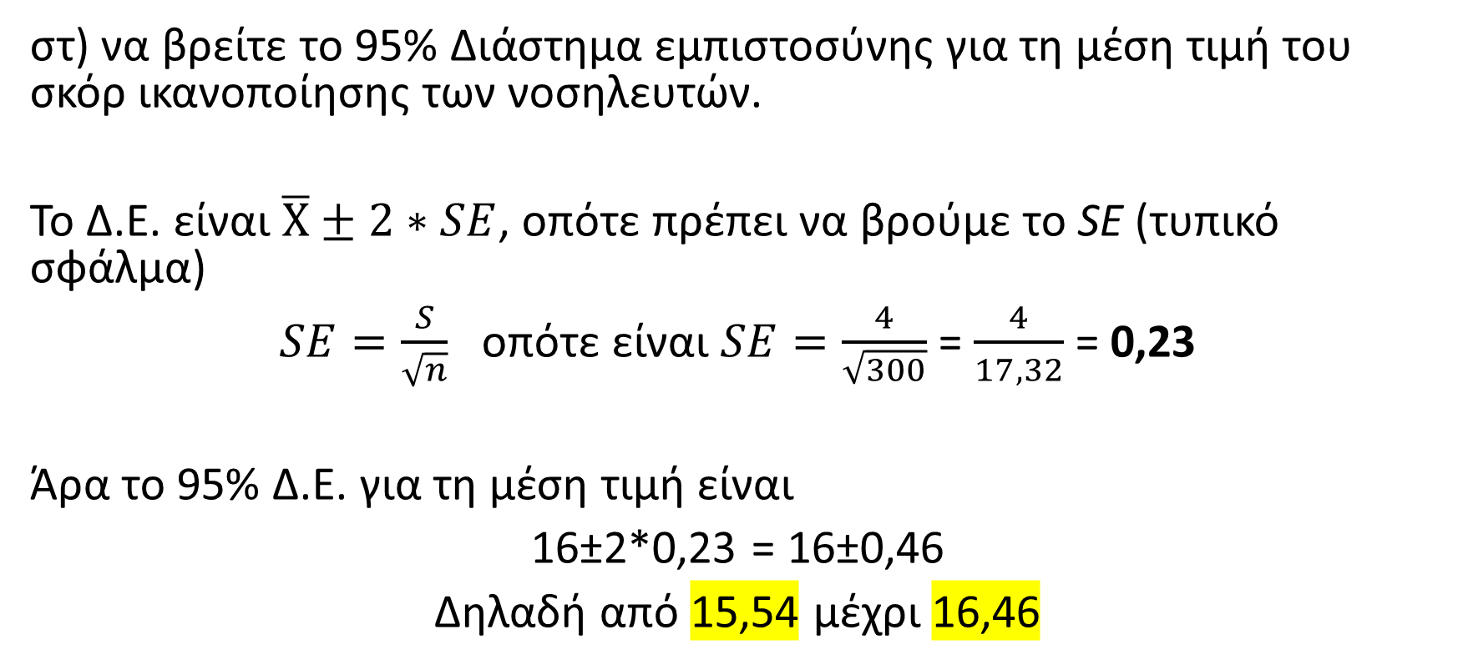
μέση τιμή ($\overline{X}$)=16 -- τυπική απόκλιση (S) =4 ---- n=300
στ) να βρείτε το 95% Διάστημα εμπιστοσύνης για τη μέση τιμή του σκόρ ικανοποίησης των νοσηλευτών.
Το Δ.Ε. είναι $\overline{X}±2∗SE$, οπότε πρέπει να βρούμε το SE (τυπικό σφάλμα)
$SE=\frac{S}{\sqrt{n}}$ οπότε είναι $SE=\frac{4}{\sqrt{300}}$= $\frac{4}{17,32}$ = 0,23
Άρα το 95% Δ.Ε. για τη μέση τιμή είναι
16±2*0,23 = 16±0,46
Δηλαδή από 15,54 μέχρι 16,46

Slide 11
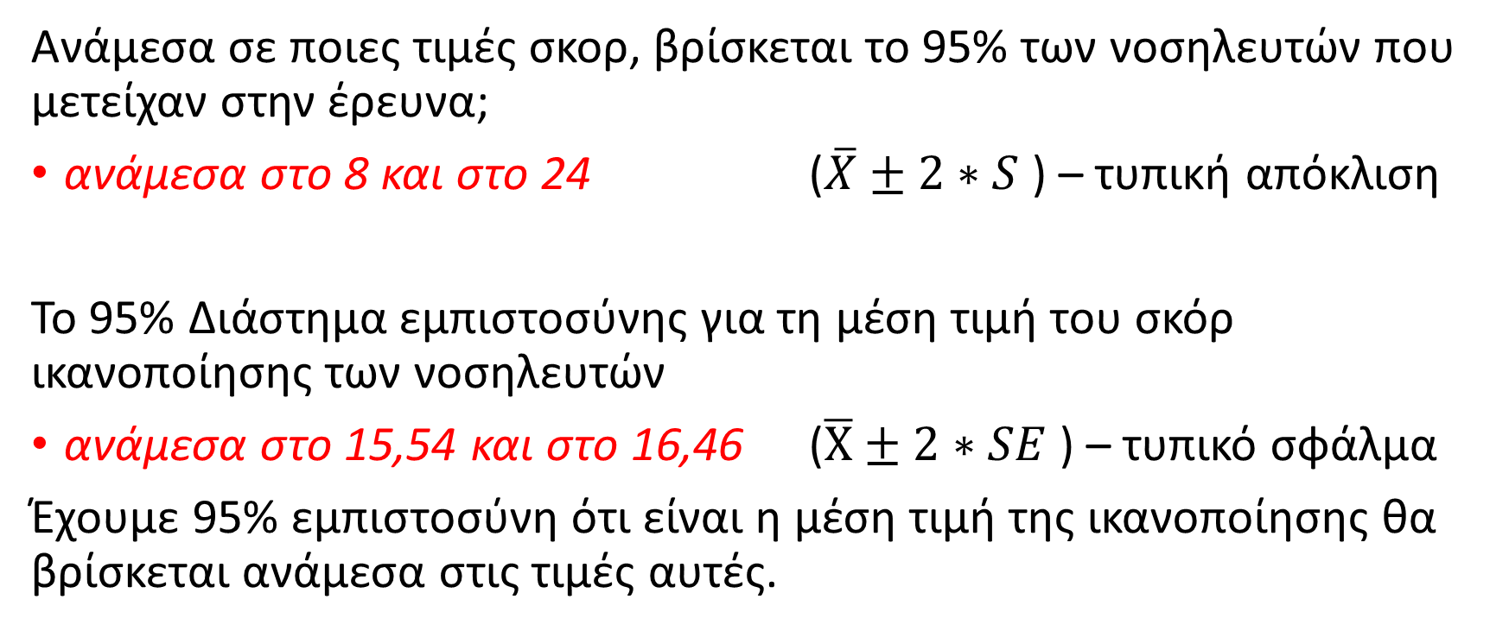
Πότε χρησιμοποιείται η τυπική απόκλιση (S) και πότε το τυπικό σφάλμα (SE);;
Ανάμεσα σε ποιες τιμές σκορ, βρίσκεται το 95% των νοσηλευτών που μετείχαν στην έρευνα;
ανάμεσα στο 8 και στο 24 ($\overline{X}±2∗S$ ) – τυπική απόκλιση
Το 95% Διάστημα εμπιστοσύνης για τη μέση τιμή του σκόρ ικανοποίησης των νοσηλευτών
ανάμεσα στο 15,54 και στο 16,46 ($\overline{X}±2∗SE$) – τυπικό σφάλμα
Έχουμε 95% εμπιστοσύνη ότι είναι η μέση τιμή της ικανοποίησης θα βρίσκεται ανάμεσα στις τιμές αυτές.

Slide 12
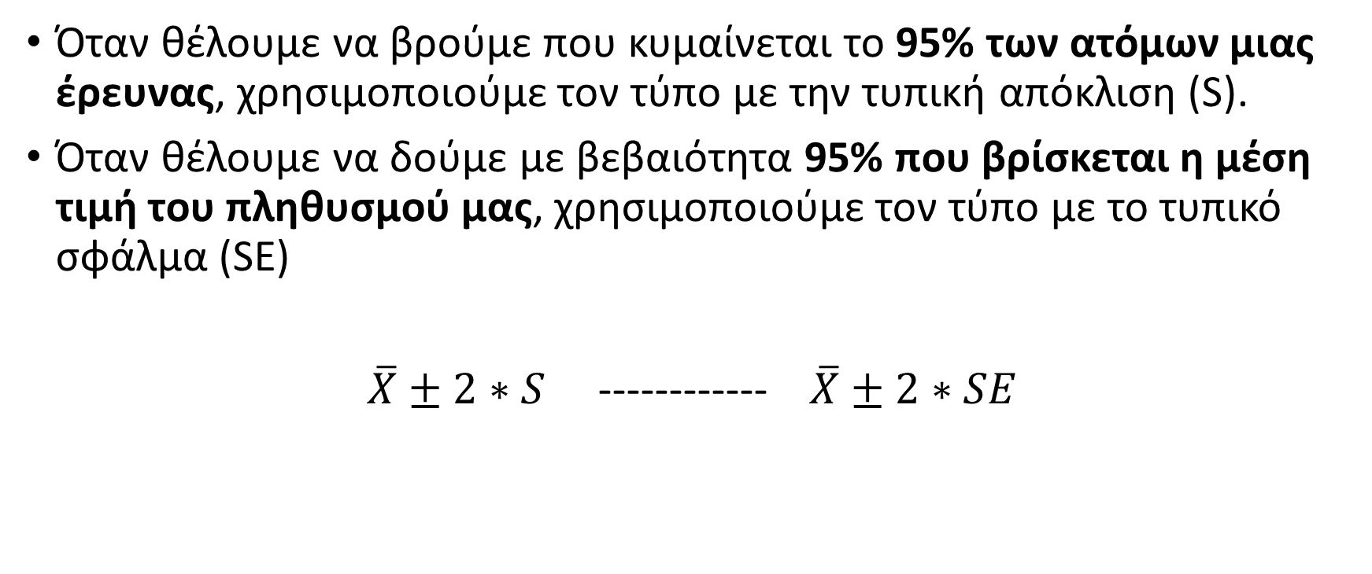
Άρα:
Όταν θέλουμε να βρούμε που κυμαίνεται το 95% των ατόμων μιας έρευνας, χρησιμοποιούμε τον τύπο με την τυπική απόκλιση (S).
Όταν θέλουμε να δούμε με βεβαιότητα 95% που βρίσκεται η μέση τιμή του πληθυσμού μας, χρησιμοποιούμε τον τύπο με το τυπικό σφάλμα (SE)
$\overline{X}±2∗S$ ------------ $\overline{X}±2∗SE$
Το 95% των ΑΤΟΜΩΝ του πληθυσμού
κατά 95% η ΜΕΣΗ ΤΙΜΗ του πληθυσμού

Slide 13
Άσκηση Β
Μετρώντας την πίεση 225 ατόμων που ακολουθούσαν μια συγκεκριμένη θεραπεία και ο ερευνητής ανέφερε:
«Είμαστε 95% βέβαιοι ότι η μέση τιμή στον πληθυσμό που μελετήσαμε θα είναι ανάμεσα στην τιμή 12 και στην τιμή 13.»
ΠΟΣΗ ΕΊΝΑΙ Η ΜΕΣΗ ΤΙΜΗ ΤΟΥ ΔΕΙΓΜΑΤΟΣ ΠΟΥ ΥΠΟΛΟΓΙΣΕ;
ΠΟΣΟ ΗΤΑΝ ΤΟ ΤΥΠΙΚΟ ΣΦΑΛΜΑ ΤΗΣ ΜΕΣΗΣ ΤΙΜΗΣ;
ΜΠΟΡΕΙΤΕ ΝΑ ΒΡΕΙΤΕ ΚΑΙ ΤΗΝ ΤΥΠΙΚΗ ΑΠΟΚΛΙΣΗ;

Slide 14
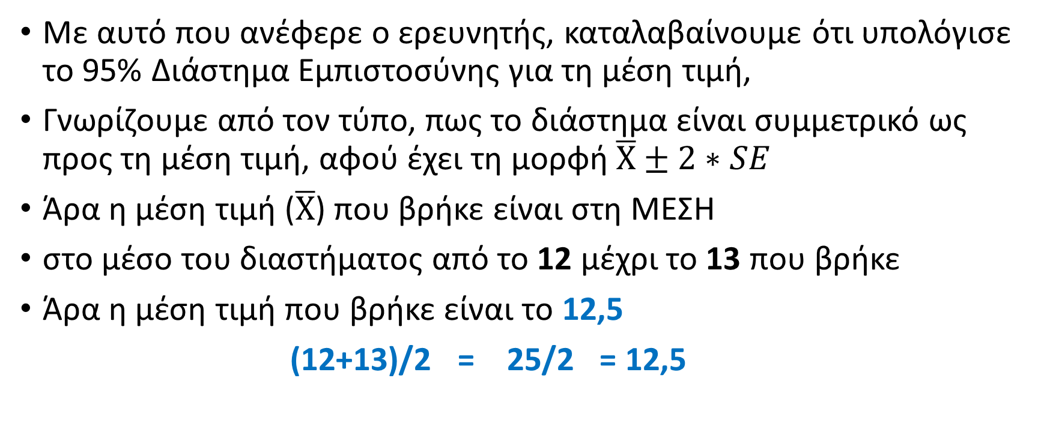
ΠΟΣΗ ΕΊΝΑΙ Η ΜΕΣΗ ΤΙΜΗ ΤΟΥ ΔΕΙΓΜΑΤΟΣ ΠΟΥ ΥΠΟΛΟΓΙΣΕ;
Με αυτό που ανέφερε ο ερευνητής, καταλαβαίνουμε ότι υπολόγισε το 95% Διάστημα Εμπιστοσύνης για τη μέση τιμή,
Γνωρίζουμε από τον τύπο, πως το διάστημα είναι συμμετρικό ως προς τη μέση τιμή, αφού έχει τη μορφή $\overline{X}±2∗SE$
Άρα η μέση τιμή ($\overline{X}$) που βρήκε είναι στη ΜΕΣΗ
στο μέσο του διαστήματος από το 12 μέχρι το 13 που βρήκε
Άρα η μέση τιμή που βρήκε είναι το 12,5
(12+13)/2 = 25/2 = 12,5

Slide 15
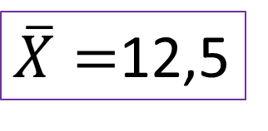
12
13
$\overline{X}=$12,5

Slide 16
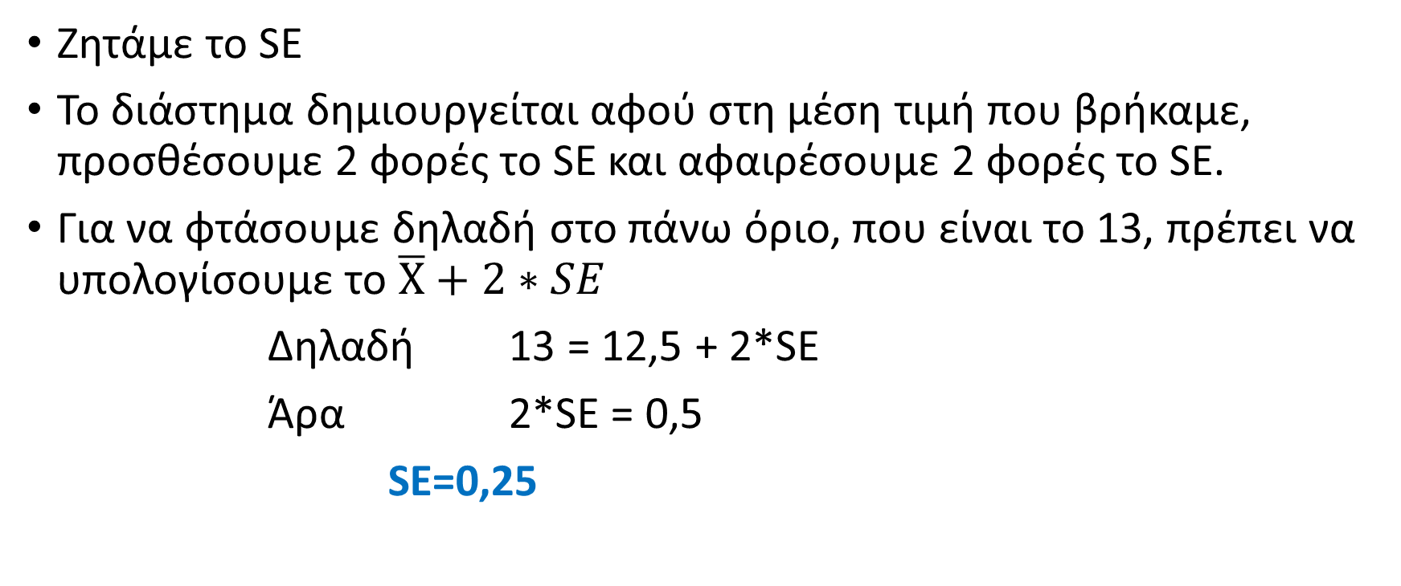
ΠΟΣΟ ΗΤΑΝ ΤΟ ΤΥΠΙΚΟ ΣΦΑΛΜΑ
ΤΗΣ ΜΕΣΗΣ ΤΙΜΗΣ;
Ζητάμε το SE
Το διάστημα δημιουργείται αφού στη μέση τιμή που βρήκαμε, προσθέσουμε 2 φορές το SE και αφαιρέσουμε 2 φορές το SE.
Για να φτάσουμε δηλαδή στο πάνω όριο, που είναι το 13, πρέπει να υπολογίσουμε το $\overline{X}+2∗SE$
Δηλαδή 13 = 12,5 + 2*SE
Άρα 2*SE = 0,5
SE=0,25

Slide 17
12,5
12
13
Αυτό το κομμάτι είναι 2 φορές το SE
Αφού αυτό το κομμάτι είναι 0,5 μονάδες, άρα το SE είναι 0,25 μονάδες

Slide 18

ΜΠΟΡΕΙΤΕ ΝΑ ΒΡΕΙΤΕ ΚΑΙ ΤΗΝ ΤΥΠΙΚΗ ΑΠΟΚΛΙΣΗ;
Αφού
$$SE=\frac{S}{\sqrt{n}}$$
Βρήκαμε SE=0,25
Επίσης $\sqrt{n}$= $\sqrt{225}=15$
Οπότε 0,25 = S/15
τελικά S = 0,25*15 = 3,75

Slide 19
ΑΣΚΗΣΗ Γ
Πήραμε ένα δείγμα 35 ατόμων και καταγράψαμε το αποτέλεσμα σε ένα τεστ γνώσης Πρώτων Βοηθειών (κλίμακα από 0 μέχρι 100)
65 66 57 80 55 64 90 80 82 40 62 98 64 80 42 75 55 60 58 58 49 88 90 91 50 72 45 75 66 70 45 85 77 63 71
Βρήκαμε μέση τιμή = 67,66
Τυπική απόκλιση = 15,3

Slide 20
Για να δούμε πόσο ποσοστό από τις παραπάνω μετρήσεις βρίσκονται σε απόσταση ΜΙΑ τυπική απόκλιση από τη μέση τιμή. Είναι 68% όπως μας λέει η Θεωρία;
Βρίσκουμε 66,67-15,3 = 52,36
Βρίσκουμε 66,67+15,3 = 82,96
Μεταξύ του 53 και του 82, πόσες μετρήσεις έχουμε;;

Slide 21
Μεταξύ του 52 και του 83, πόσες μετρήσεις έχουμε;;
65 66 57 80 55 64 90 80 82 40 62 98 64 80 42 75 55 60 58 58 49 88 90 91 50 72 45 75 66 70 45 85 77 63 71
Είναι 23 μετρήσεις στις 35, δηλαδή σε ποσοστό 23/35*100 = 65,7%
Δεν είναι ακριβως 68% που περιμέναμε αλλά είναι αρκετά κοντά.

Slide 22
ΑΣΚΗΣΗ Δ (Παράδειγμα για τυπική κανονική κατανομή Ζ σκορ – τιμές Ζ)
Οι τιμές που παίρνουμε σε ένα τεστ, μπορούν να μετασχηματιστούν σε τιμές Ζ, ως εξής
Αφαιρούμε τη μέση τιμή και το αποτέλεσμα το
Διαιρούμε με την τυπική απόκλιση
Π.χ. το πρώτο άτομο στο τεστ που πήρε βαθμολογία 65, έχει τιμή Ζ ίση με (65-67,66) / 15,3 = -2,66/15,3 = -0,17 (αρνητικό)
Ενώ το τελευταίο άτομο που πήρε 71, έχει τιμή ίση με
(71-67,66)/15,3 = 3,34/15,3 = 0,22 (θετικό)

Slide 23
ΑΣΚΗΣΗ Ε
Σε μια κανονική κατανομή βρέθηκε η μέση τιμή ίση με 40, το Q1=25 και το Q3=45. Μήπως έγινε κάποιο λάθος; Αιτιολογήστε.
NAI
Κανονική κατανομή = συμμετρία = μέση τιμή και διάμεσος ΙΔΙΕΣ
Αρα θα έπρεπε Διάμεσος = 40
Δηλαδή Q2 = 40
Θα έπρεπε το Q2 να είναι ακριβως στη μεση του Q1 – Q3

Slide 24
ΑΣΚΗΣΗ ΣΤ
Ποιο από τα παρακάτω δύο δείγματα παρουσίασε μεγαλύτερη μεταβλητότητα;
δείγμα Α ---- μέση τιμή =70 --- τυπική απόκλιση = 7
δείγμα Β ---- μέση τιμή =40 --- τυπική απόκλιση = 4
α) το Α β) το Β γ) παρουσίασαν ίδια μεταβλητότητα
δ) χρειαζόμαστε περισσότερα στοιχεία για να απαντήσουμε
CV_{A}=7/70*100=10%, CV_{B} = 4/40*100=10% -- ΙΔΙΑ (γ)

Slide 25
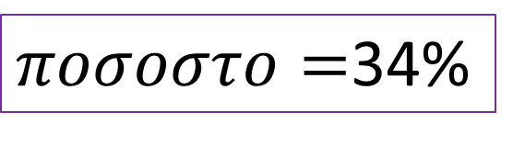
ΑΣΚΗΣΗ Ζ
Αν το 95% διάστημα εμπιστοσύνης για το ποσοστό των καπνιστών σε ένα δείγμα ήταν από 32% μέχρι 36%, πόσο ήταν το ποσοστό των καπνιστών στο δείγμα, που βρήκε ο ερευνητής;
32%
36%
$ποσοστο=$34%

Slide 26
Θέμα 1. Για τη σύγκριση μέσων τιμών του αιματοκρίτη ανάμεσα σε ασθενείς από τους τέσσερις Νομούς της Κρήτης, σε μια εργασία παρουσιάστηκε ο πίνακας:
Νομός | Μέσες Τιμές | Τυπ. Αποκλίσεις
Λασίθι | 41,3 | 2,85
Ηράκλειο | 39,1 | 2,44
Ρέθυμνο | 40,8 | 2,80
Χανιά | 41,7 | 1,93
Επίσης δόθηκε το p=0,175.
Ποια είναι η κατάλληλη στατιστική διαδικασία (τεστ) που χρησιμοποίησε ο ερευνητής και τι συμπέρασμα έβγαλε για τους Νομούς της Κρήτης;
Αν οι τυπικές αποκλίσεις για τους 4 Νομούς που δίνονται παραπάνω ήταν μικρότερες όλες κατά μία μονάδα (δηλ. 1,85 - 1,44 - 1,8 - 0,93) τι πιστεύετε για το p?
α) θα ήταν μεγαλύτερο από το 0,175
β) θα ήταν μικρότερο από το 0,175

Slide 27
Θέμα 2

Slide 28
Θέμα 3

Slide 29
Θέμα 4
 | Ασθενής | Υγιής
Τεστ Θετικό | 39 | 20
Τεστ Αρνητικό | 3 | 115
Να υπολογίσετε την ευαισθησία και την ειδικότητα του τέστ που παρουσιάζεται στον παραπάνω πίνακα

